Slide 1
비트캠프 1조 프로젝트
Version 1.1
Last Updated
작성자 | 작성일 | 화면용도(사용자/관리자) | 개발팀 확인자 | 디자인팀 확인자
이준화 | 2020-05-02 | 메인페이지 기본 구성
용도(front/admin) 스토리보드
스토리보드 승인
담당자
확인일자

Slide 2
▶ 개정이력
버전 | 작성자 | 일자 | 상세 개정 내용 | 개정부분
 | 검토자 | 일자
1 | 이준화 | 2020-05-02 | 최초 작성

Slide 3
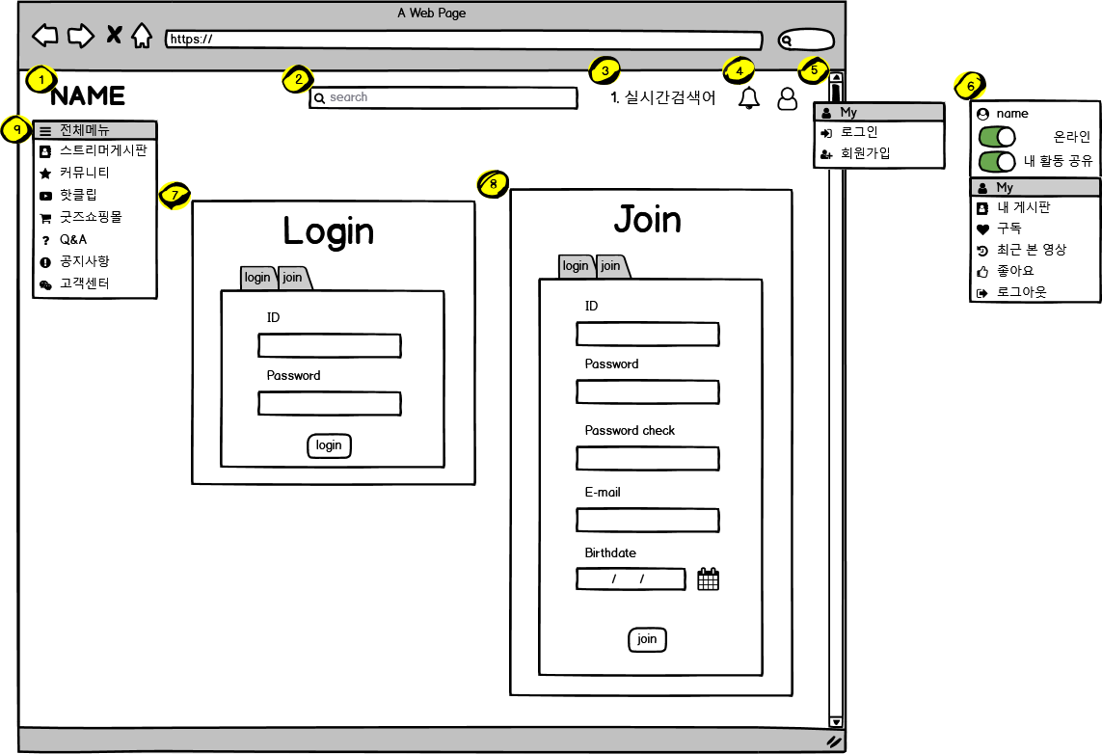
헤드, 사이드
front
/
/include/
1 | 홈페이지 이름(메인페이지로 이동)
2 | 검색창
3 | 실시간 검색어(인기)
4 | 알림
5 | 마이페이지 로그인 전 -> login / join
6 | 마이페이지 로그인 후 -> 이름 / 활동상태 / 내 게시판 / 구독 / 최근본영상 / 좋아요 / 로그아웃
7 | 로그인 (팝업창)
8 | 회원가입(팝업창)
9 | 전체메뉴(아이콘 간소화 가능) ->스트리머게시판(메인) ->커뮤니티(팬) ->핫클립(인기동영상) ->굿즈쇼핑몰 ->Q&A ->공지사항 ->고객센터(챗봇)
Copyright ⓒ 서비스 제공자(사) 명 All right reserved.

Slide 4
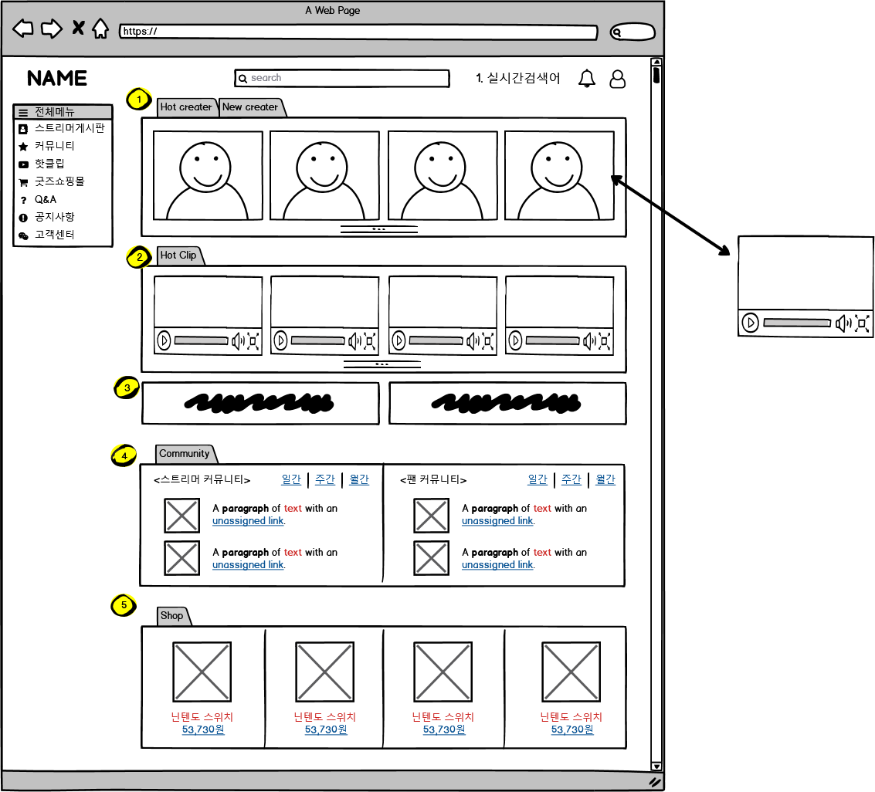
main
front
/
/index/
1 | 인기 크리에이터 / 새로운 크리에이터 ->스트리머개인페이지(메인)으로 이동 ->프로필과 간략한 소개 ->마우스 대면 인기영상/소개영상 재생 -> 더보기
2 | 핫클립 (인기동영상)
3 | 광고(스트리머 홍보)
4 | 커뮤니티 인기 게시글 ->스트리머 커뮤니티 / 팬 커뮤니티 ->일간/주간/월간 ->사진 / 제목
5 | 인기 굿즈 상품 -> 인기순 4-5개 -> 상품 사진 / 이름 / 가격
Copyright ⓒ 서비스 제공자(사) 명 All right reserved.

